Slide 1
Katecheza 7
Apostołowie mówią
o zmartwychwstaniu Pana Jezusa.
t. 50

Slide 2
Witam Was bardzo serdecznie.
Przeczytajcie treści katechezy o ukazywaniu się Pana Jezusa Apostołom
Zaśpiewajcie piosenkę pt. „Spotkał mnie dziś Pan”.
Wykonajcie polecenie z katechizmu – s.123: Narysuj miejsce, gdzie możemy przekazywać prawdę o zmartwychwstaniu Pana Jezusa.
Wykonaj zadanie na 28.04.20r.
Życzę Wam miłej pracy. Szczęść Boże!
Monika Piwowarczyk

Slide 3
Modlitwa: W imię Ojca, i Syna, i Ducha św……
Codziennie ludzie poznają różne informacje. Gdy wydarzy się coś ważnego, dzielą się tymi wiadomościami z innymi.
Kiedy kobiety dowiedziały się ze zmartwychwstania Pan Jezusa pobiegły do Apostołów, aby im o tym powiedzieć. Apostołowie nie chcieli uwierzyć, ale niedługo potem Pan Jezus spotkał się z nimi

Slide 4
Na ostatnim spotkaniu dowiedzieliście się
o bardzo ważnym wydarzeniu, najważniejszym w dziejach całej ludzkości
o Zmartwychwstaniu Pana Jezusa.
Wyjaśnienie pojęcia:
Apostoł – uczeń Pana Jezusa.

Slide 5
OPOWIADANIE
Kiedy Jezus umarł na krzyżu, wielu z Jego przyjaciół było bardzo zasmuconych. Trzeciego dnia po śmierci Jezusa dwóch Jego uczniów wędrowało do wsi Emaus, byli zmęczeni i smutni. Rozmawiali ze sobą o tym, co się wydarzyło w Jerozolimie. Nagle podszedł do nich Jezus
i kroczył razem z nimi. Jednak uczniowie nie rozpoznali swojego Nauczyciela. Jezus zapytał: „Dlaczego macie opuszczone głowy
i jesteście smutni?” Wtedy obaj zatrzymali się zdziwieni, gdyż wydawało im się to dziwne, że ktoś nie wie, co się wydarzyło.
Opowiedzieli Mu o śmierci Jezusa na krzyżu, o swoim smutku
i rozczarowaniu: „Z Jezusem było tak wspaniale! Jezus opowiadał nam o dobrym Bogu! On nas kochał! Ale teraz Jezus nie żyje. Już trzy dni leży w grobie”. Jezus wysłuchał mężczyzn, szedł z nimi dalej
i próbował ich pocieszyć. Kiedy tak rozmawiali, zrobiło się późno. Gdy dotarli do Emaus, był już późny wieczór. Wtedy mężczyźni zaproponowali Jezusowi: „Jest już późno, zaraz zrobi się ciemno. Chodź z nami do domu!” Prosili Go też: „Zostań z nami!”

Slide 6
Jezus poszedł z nimi do ich domu. Wspólnie zasiedli do stołu, aby zjeść kolację Jezus wziął chleb w swoje ręce, błogosławił, odmówił modlitwę dziękczynną, podzielił go na kilka części
i podał każdemu po kawałku do zjedzenia. Wtedy uczniom otworzyły się oczy i rozpoznali Jezusa: „To jest Jezus! On żyje!”
Wszyscy śpiewają pieśń „Jezus jest tu...” ze zwrotkami „On kocha nas...”, „Pan jest wśród nas...” Gdy uczniowie wrócili do swoich przyjaciół w Jerozolimie, opowiedzieli, co im się przytrafiło: „Jezus żyje! Spotkaliśmy Go!”
Tak dobra nowina o zmartwychwstaniu Jezusa rozeszła się po całym świecie.

Slide 7
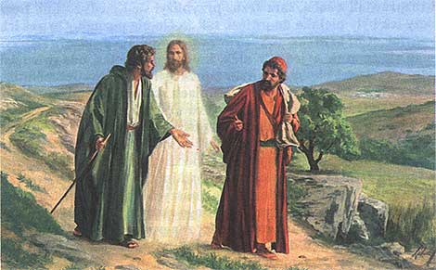
Pan Jezus spotyka się z uczniami w drodze do wsi EMAUS.

Slide 8
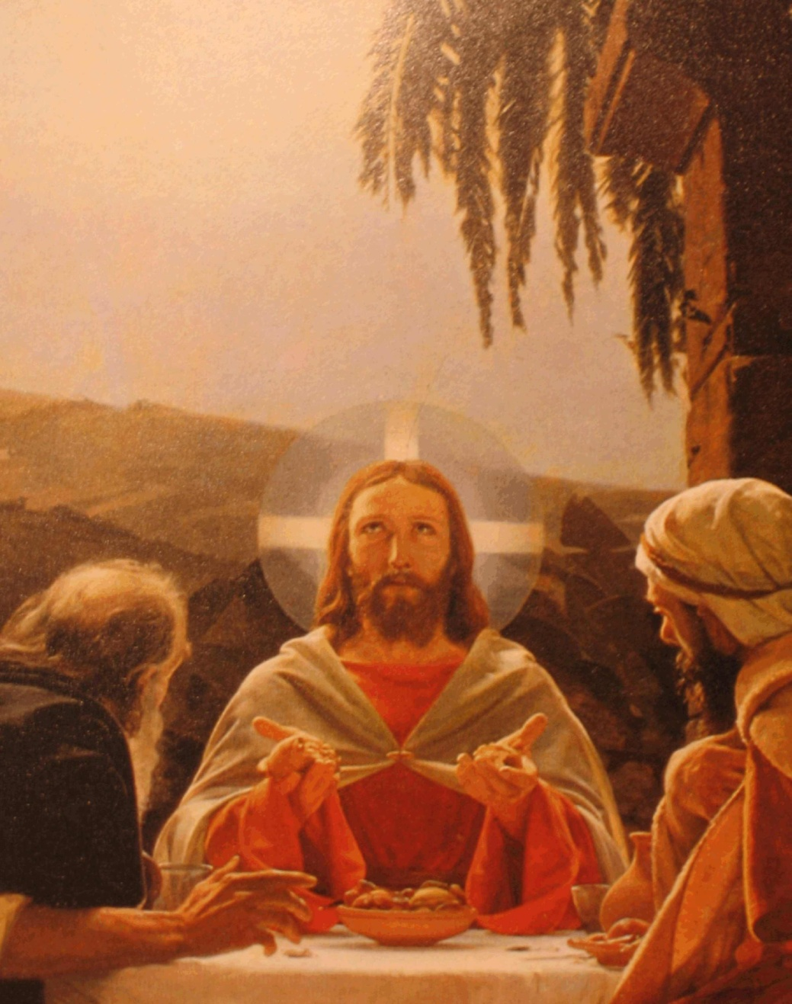
Pan Jezus spożywa z uczniami kolację.

Slide 9
Po zmartwychwstaniu Pan Jezus kilkakrotnie spotykał się z apostołami, którzy z radością przekazywali innym wiadomość. „Pan Jezus żyje!, wstał z grobu!”. Byli szczęśliwi, że są świadkami tego wydarzenia i mogą o Nim mówić. Udali się na cały świat, by przekazywać tę prawdę wszystkim ludziom.
My również jesteśmy uczniami Pana Jezusa
i powinniśmy świadczyć o Jego zmartwychwstaniu. Podczas każdej Mszy Świętej powtarzamy słowa:
Wyznajemy Twoje zmartwychwstanie – to znaczy wierzymy, głosimy, jesteśmy świadkami.

Slide 10
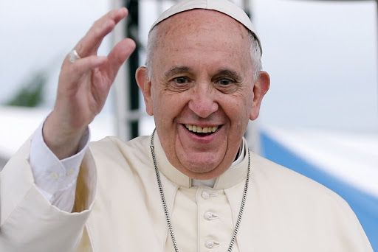
Największym głosicielem Pana Jezusa jest papież Franciszek

Slide 11
Jak możemy świadczyć o zmartwychwstałym Jezusie?
Zabawa: DZIENNIKARZ
Odegrajcie rolę dziennikarzy przekazujących radosną nowinę o zmartwychwstaniu Pana Jezusa. Moja podpowiedz:
Ważne wiadomości. Dzisiaj w Jerozolimie kobiety zobaczyły pusty grób. Nie było w nim Jezusa. Gdzie on jest? Czy na pewno zmartwychwstał. Wszyscy się nad tym zastanawiają. Cieszą się, że Jezus pokonał śmierć i tak, jak zapowiedział powstał z grobu. Cieszmy się razem z nimi. Wołajmy: Jezus żyje!, Jezus żyje!. Uwierz w to.

Slide 12
PIOSENKA
SPOTKAŁ MNIE DZIŚ PAN
I RADŚĆ OGROMNĄ W SERCU MAM.
Z TEJ RADOŚCI CHCĘ
ŚPIEWAĆ I KLASKAĆ W DŁONIE SWE.
WIĘC WSZYSCY RAZEM CHWALMY GO
ZA TO, ŻE TRZYMA NAS RĘKĄ SWĄ.
https://www.youtube.com/watch?v=iALWnurf8VY

